Slide 1

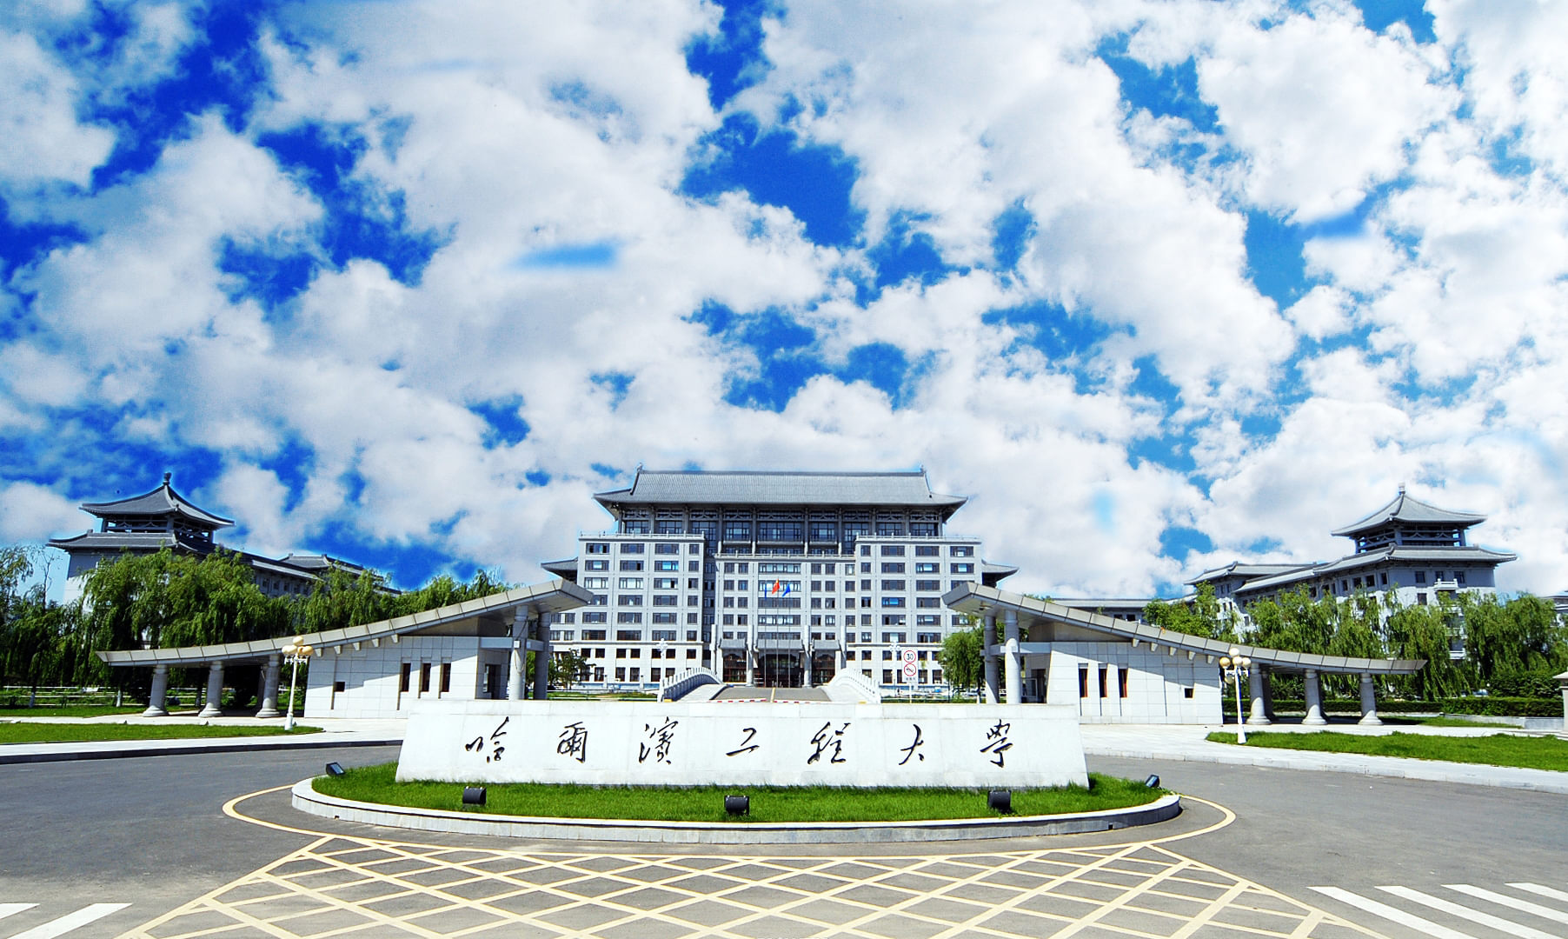
An investigation of big graph partitioning methods for
distribution of graphs in vertex-centric systems
顶点中心系统中图分布的大图划分方法研究
答辩人： 张文平 专 业： 电子信息

Slide 2

01
概述
02
大图划分的问题
03
大图划分的方法
CONTENTS
04
大图划分方法的建议
05
总结

Slide 3

Part 1
概述

Slide 4
概述
大多数大数据集中的数据实体之间的关系可以用一个大图来建模。在不同领域中，与大图结构相关的算法的实现和执行是非常重要的。由于图形的固有高容量，它们的计算应该以分布式方式进行。这些系统在运行时间方面的性能取决于图的划分和分布。在该文中作者研究以顶点为中心的系统中图分布的大图划分方法。并讨论了以顶点为中心的系统和公式的不同模型图划分问题。作者总结了最近用于以顶点为中心的系统的大图划分的三类方法:(I)基于流的方法，(ii)分布式方法，(iii)动态方法。并且在总结大图划分的一些方法中给出建议以及指明适用场景。

Slide 5
Part 2
大图划分的问题

Slide 6
大图划分的问题
1. 传统的图划分算法需要随机访问图的顶点，局部性差。它们不能用于分割大图。–在此期间，真实世界图表的结构可能会发生变化。因此，能够根据图形变化调整其结果的增量图形分割算法更为理想。
2.在应用程序的所有步骤中，图形的所有顶点可能都不是活动的。因此，在以顶点为中心的系统中，不同机器上的负载平衡可能无法得到保证，即使有最佳分区也是如此。图形分割算法应该考虑运行的应用程序的特性。

Slide 7
大图划分的问题
3. 大多数计算集群具有异构架构，其节点具有各种计算和通信能力。图划分方法应该考虑硬件的异构性。
4.各种以顶点为中心的系统的实现细节会影响图形分割的效率。例如，图形系统可以是同步的，也可以是异步的。它们可以使用消息传递或共享内存进行顶点之间的通信。

Slide 8
Part 3
大图划分方法

Slide 9
大图划分方法
k路平衡图划分：平衡k-way图划分最常见的模型是边割(EC)模型。在这个模型中，图的顶点被放置在不同的分区中。目标是平衡分区的大小并最小化切割边的数量(不同分区中顶点之间的边)。
图分割的另一个模型是顶点切割模型。边被放置在不同的分区中。每个顶点都被复制到包含其相邻边的不同分区中。
适用场景：在以顶点为中心的系统中，边割模型，应用电子商务分区；而顶点切割模型应用于虚电路分区。

Slide 10
大图划分方法
动态图划分：大多数大图，如社交网络图，具有动态结构，随着时间的推移，一些顶点或边可能会被添加到其中或从其中移除。而且在一些算法的执行过程中，比如图遍历算法，并不是所有的顶点或者边在所有的超步中都是活动的。因此，即使一个好的初始图分区也不能保证机器的负载平衡。

Slide 11
大图划分方法
为了避免算法偏斜导致的负载不平衡，初始分区应该在机器之间分配在同一超级步骤中激活的顶点。当算法的运行时特性是可预测的时，这是可能的。图遍历算法，如BFS，有这个特点。如果这是不可能的，可以使用动态重新分区方法来保证负载平衡。以顶点为中心的系统中的动态图重划分方法在执行期间监视机器的负载和通信，并且基于该信息，选择一些顶点用于机器之间的迁移。它们的区别在于选择迁移的候选顶点、为它们选择目标分区以及交换它们的方式。所有这些方法都可以应用于同步向心系统。就作者所知，异步系统不存在动态图划分方法。

Slide 12
Part 4
大图划分方法的建议

Slide 13
大图划分方法的建议
系统中图划分方法的效率取决于可变因素:(1)图的性质，例如它的度分布；(2)硬件规格；(3)图表系统的实施；(4)应用程序的通信和计算模式。没有一种图划分算法在所有情况下都表现良好。
对于选择合适的分区算法，有一些建议:
1.基于流的方法是加载图形的一个很好的选择，因为它们不需要内存中的整个图形来进行分区。顶点或边的流可以在管道中同时加载和分割。因此，流行的图形系统实现流方法作为默认的分区方法。

Slide 14
大图划分方法
2.基于状态的全流试探法，存储和应用顶点的分区历史或部分程度，与基于无状态散列的方法相比，输出更好的分区，但它们不适用于无界流。
3.分布式图形分区方法需要单独的分区阶段。当图形被分割时，它们是合适的。
4.动态分区方法在负载平衡和降低通信成本方面具有最佳输出，因为它们考虑了算法和硬件异构性的非机械特性。
5.分区间顶点或边的迁移开销很高。因此，考虑迁移成本以决定顶点或边的移动的动态算法更加实用。GrapH和Planar是这些方法的两个例子。

Slide 15
大图划分方法
6.与EC图相比，VC图划分为幂律度分布的自然图产生了更多的平衡划分。
–大多数现有的流和分布式图划分方法考虑步长为一的相邻结点。可以通过考虑更长的步长来扩展现有的图划分启发式方法可以提高划分的质量。
–大多数现有的分布式图划分算法都基于标签传播方法。标签传播方法基本上是一种图聚类算法，已经被扩展用于图划分。此方法的结果取决于初始标签分配。使用其他图形聚类方法，如基于随机游走的方法，可能会产生更好的划分结果。

Slide 16
大图划分方法
7.架构意识:没有分布式方法具有架构意识。所有提到的方法都考虑了不同分区之间的统一通信成本。
–动态顶点切割图分割:大多数现有的动态再分割方法都是基于边切割模型的。然而，许多以顶点为中心的分布式框架使用顶点切割模型。
–异步系统的动态分区:现有的动态分区方法适用于同步系统。异步系统的顶点或边的迁移比同步系统更复杂，因为它需要并发控制方法，如锁定，以避免不一致。需要异步动态方法。
8.算法意识:即使是最佳的图形分区也不能保证以顶点为中心的系统执行所有算法的性能，因为图形算法有不同的通信和计算模式。作为对未来工作的建议，图形算法可以根据通信和计算模式进行分类，并且可以为每个类别提供特殊的图形划分方法。

Slide 17
Part 5
总结

Slide 18
总结
本文对近年来的大图划分方法进行了研究和比较，指出了它们的优缺点。所有这些方法都可以用于在以顶点为中心的系统中划分和分布大图，从某种意义上说，这些系统的性能得到了提高。

